Slide 1

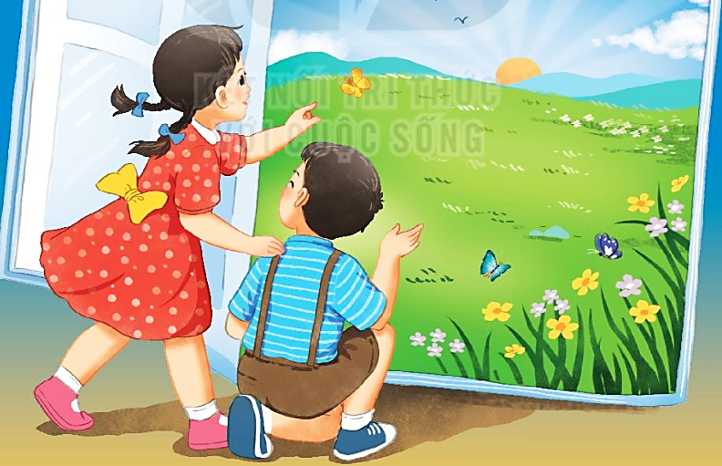
ÔN TẬP GIỮA HỌC KÌ 2

Slide 2
Khởi động

Slide 3


Slide 4



Lời bài hát nhắc tới
những sự vật nào?

Slide 5
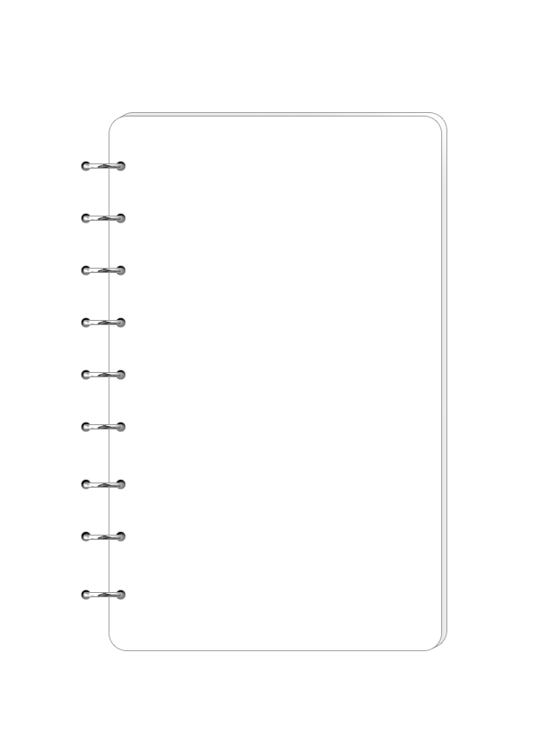

Bài 27: Ôn tập giữa học kì 2
  Tiết 5 + 6

Slide 6

YÊU CẦU CẦN ĐẠT
Tìm và đặt câu với từ chỉ sự vật, từ chỉ đặc điểm.
01
Biết sử dụng dấu chấm, dấu phẩy hợp lí.
02

Slide 7
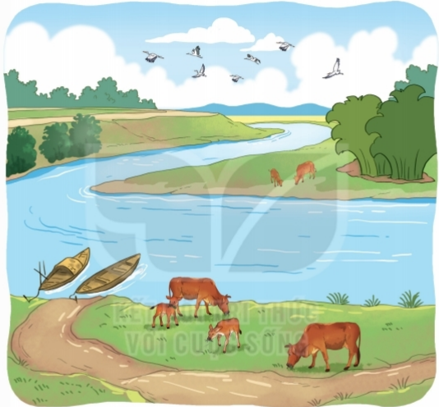
6. Quan sát tranh và tìm từ ngữ:
a. Chỉ sự vật
M: con thuyền
b. Chỉ màu sắc của sự vật
M: nâu

Slide 8
7. Đặt 2 - 3 câu với từ ngữ em tìm được.
M: Dòng sông uốn khúc quanh làng xóm.

Slide 10

8. Chọn dấu câu phù hợp thay cho ô vuông.
1
Mặt trời thấy cô đơn buồn bã vì phải ở một mình suốt cả ngày Mặt trời muốn kết bạn với trăng sao Nhưng trăng sao còn bận ngủ để đêm thức dậy chiếu sáng cho mặt đất.
,
2
3
4
.
,
.
,
Từ chỉ sự vật
Từ chỉ sự vật
5

Slide 11

Từ ngữ chỉ sự vật, từ ngữ chỉ đặc điểm
Nội dung
Dấu chấm, dấu phẩy

Slide 12
YÊU CẦU CẦN ĐẠT
Tìm và đặt câu với từ chỉ sự vật, từ chỉ đặc điểm.
01
Biết sử dụng dấu chấm, dấu phẩy hợp lí.
02

Slide 13




Tạm biệt và hẹn gặp lại
các con vào những tiết học sau!

